Slide 1
Сабақтың тақырыбы
Металдардағы электр кедергісінің температураға тәуелділігі, асқын өткізгіштік
Оқу мақсаты: металл өткізгіштердегі электр тогын және оның кедергісінің температураға тәуелділігін сипаттау

Slide 2
Бағалау критерийлері
металл өткізгіштердегі электр кедергісінің температураға тәуелділігін сипаттайды;
металл өткізгіштердегі электр тогының температураға тәуелділігін сипаттайы;
асқын өткізгіштік ұғымын түсініреді.

Slide 3
Ой қозғау. Өткізгіштің кедергісі R оның өлшемдері мен материалына тәуелді екенін білеміз.
Өткізгіштің кедергісі оның температурасына тәуелді бола ма?

Slide 4
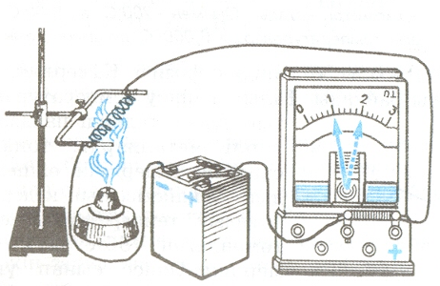
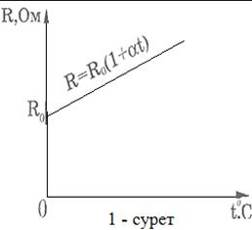
Тәжірибе
Спираль қызған сайын, амперметр тізбектегі токтың азайғанын көрсетеді. Демек, кызғанда темір сымның кедергісі артады.

Slide 5
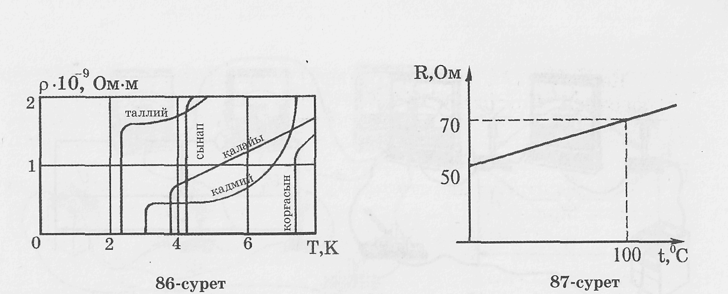
R = R₀( 1+αt)

Slide 6
Кейбір таза металдардың кедергісі әжептәуір, ал корытпаларда кедергі аз артады. Температура артқанда, кедергісі ешкандай өзгермейтін арнайы қорытпалар да бар. Оларға константан мен манганин жатады. Оларды эталондарды, реостаттар мен басқа да аспаптарды дайындауға пайдаланады. Қыздырғанда, кедергінің өсу себебі өткізгіштің температурасы артқанда, кристалдык тордың түйіндеріндегі иондар тербелісінің күшеюі болып табылады. Нәтижесінде электрондар иондармен жиірек соқтығысады. Бұл олардың өткізгіштегі бағытталған қозғалысына кедергі жасайды, сондықтан кедергі артып, ток кемиді.

Slide 7
Асқын өткізгіштік деп таза металдардың (мысалы, мырыштың, алюминийдің, қалайының, сынаптың, қорғасынның) және бірқатар қоспалардың кедергісінің абсолют нөлге жақын температураларда кенет нөлге дейін төмендеу құбылысын айтады.

Slide 8
Есептер шығару
α
⁻¹
1) 50^{о}С-ғы болаттың меншікті кедергісін табыңдар. 20^{о}С-ғы меншікті кедергі1210⁻⁸ Омм, ал температуралық коэффициенті 0,006 К⁻¹ Жауабы: 1,4*10⁻⁷ Омм
2) Қандай температурада күміс өткізгіштің кедергісі 0^{о}С- ге қарағанда 2 есе артық болады? Күміс α ⁻¹
Жауабы: 250^{о}С
3) Мыс кедергінің температура коэффициентін анықтау үшін мыс сым катушкасына белгілі бір кернеу берді. Осы катушканы еріген мұзға батырған кездеток күші 14 мА, ал қайнап жатқан суға батырғанда ток күші 10мА болды.Мыс кедергінің температуралық коэффициентін анықтаңдар.Жауабы: α ⁻¹

Slide 9
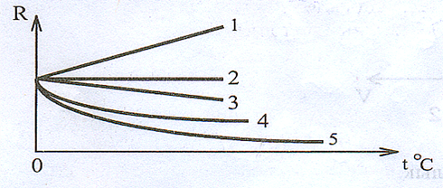
Металл өткізгіштер кедергісінің температураға тәуелділік графигін көрсетіңдер

Slide 10
Рефлексия
- нені білдім, нені үйрендім
- нені толық түсінбедім
- немен жұмысты жалғастыру қажет
Үйге тапсырма. §28-29. Өзін-өзі тексеруге арналған сұрақтарға жауап беру,

